Slide 1
ČÁSTI KVETOUCÍCH ROSTLIN
LISTY
KVĚTY

Slide 2
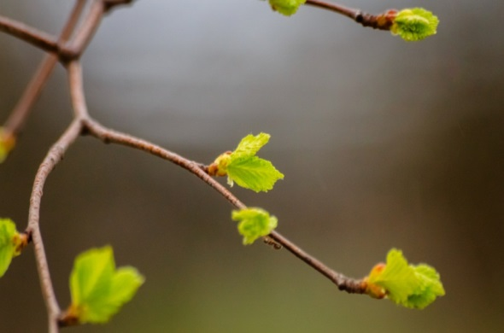
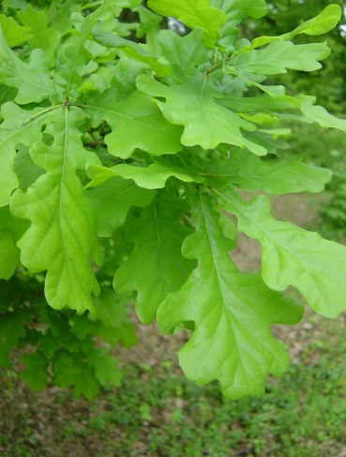
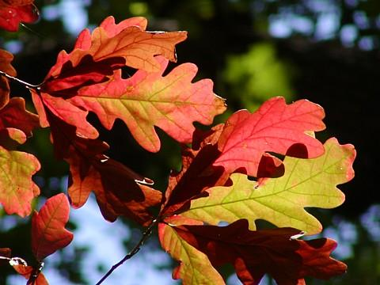
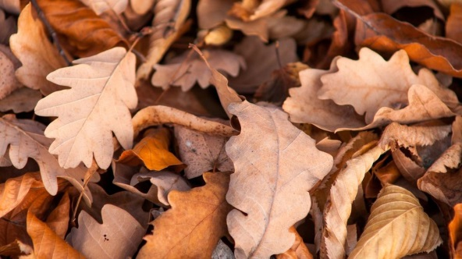
lISTY
VYRŮSTAJÍ ZE STONKU
ZELENÁ BARVA HLAVNÍ ORGÁNY PRO FOTOSYNTÉZU, PŘI KTERÉ SE VYRÁBÍ JAKO VEDLEJŠÍ PRODUKT KYSLÍK = NEJDŮLEŽITĚJŠÍ DĚJ NA ZEMI
Změny na listech během roku
Jaro Léto Podzim Zima

Slide 3
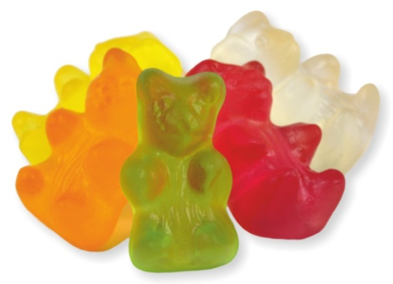
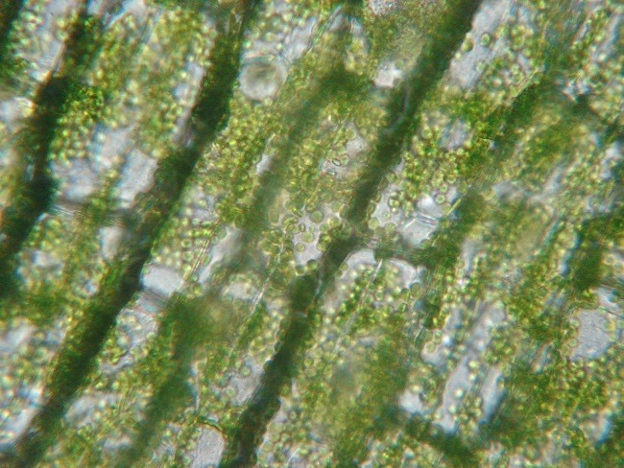
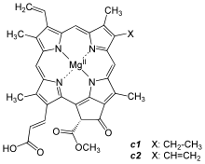
Proč je list zelený? JAKÝ MÁ TVAR a proč?
Listy jsou většinou ploché, aby dobře zachycovaly světlo při fotosyntéze.
Při fotosyntéze si rostliny pro sebe vyrábí výživu – cukry (glukóza).
Obsahuje zelené barvivo = ZELEŇ LISTOVÁ = CHLOROFYL

Slide 4
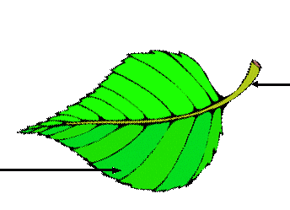
Stavba listu
Většina listů má 2 části: ŘAPÍK, ČEPEL
řapík
čepel
= plochá část listu

Slide 5
Vnitřní stavba listu

Slide 6
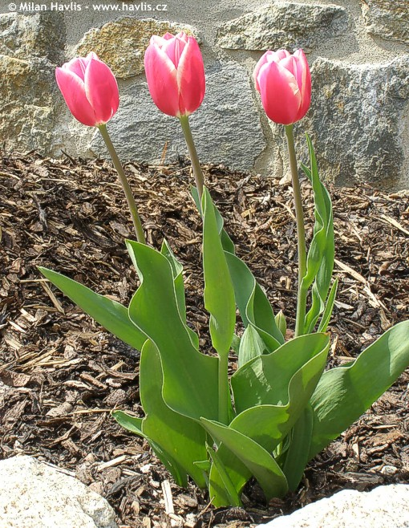
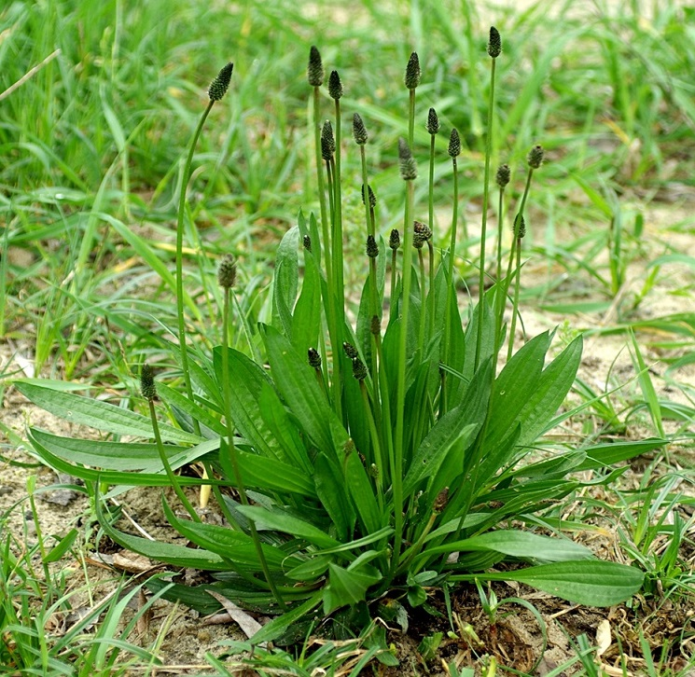
Některé listy ALE…
…nemají listy rozlišené na čepel a řapík,
…mají jen čepel.

Slide 7
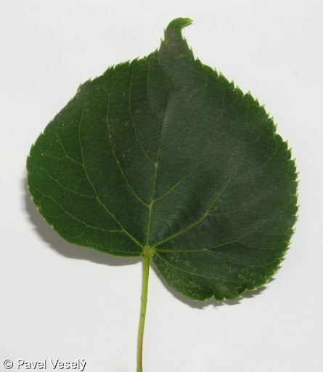
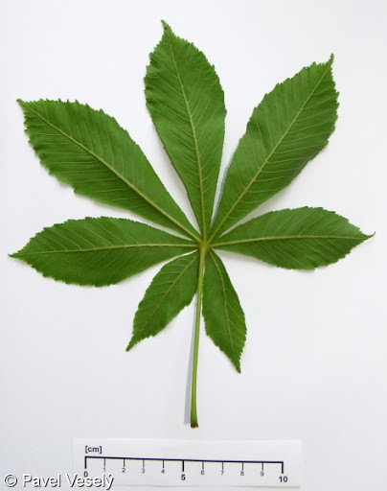
Dělení listů
Jednoduché – čepel z 1 části
Složené – čepel složenou z několika listů

Slide 8
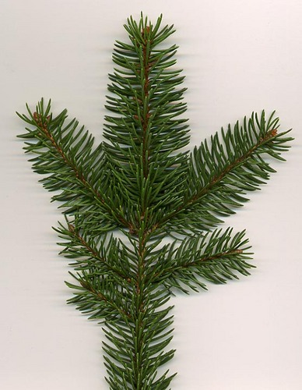
Ale není to tak jednoduché…
…ještě máme jehličnany – ty mají jehlice
Poznáš je?
1.

Slide 9
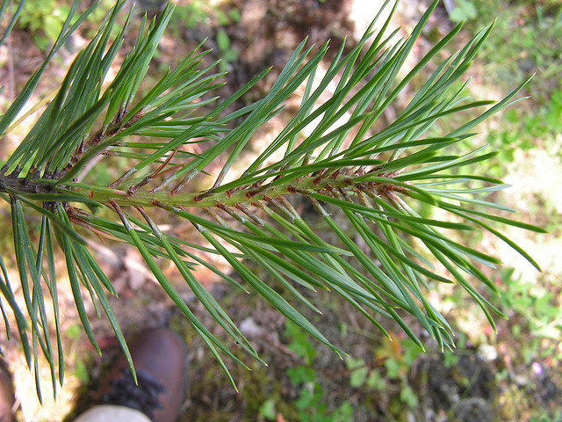
Poznáš jehličnany podle jehlic?
2.

Slide 10
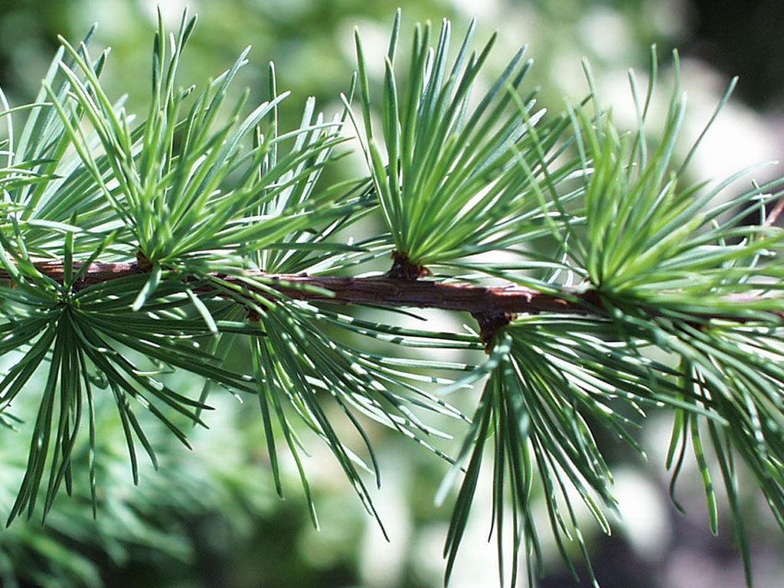
Poznáš jehličnany podle jehlic?
3.

Slide 11
Poznáš jehličnany podle jehlic?

Slide 12
Správné odpovědi
SMRK ZTEPILÝ
BOROVICE LESNÍ
MODŘÍN OPADAVÝ
JEDLE BĚLOKORÁ

Slide 13
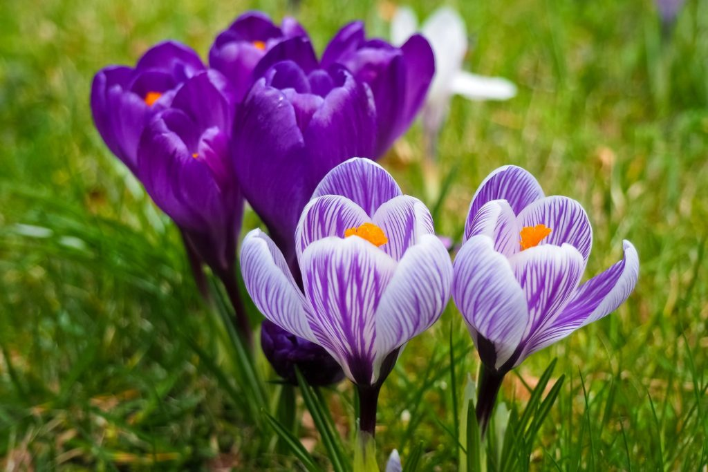
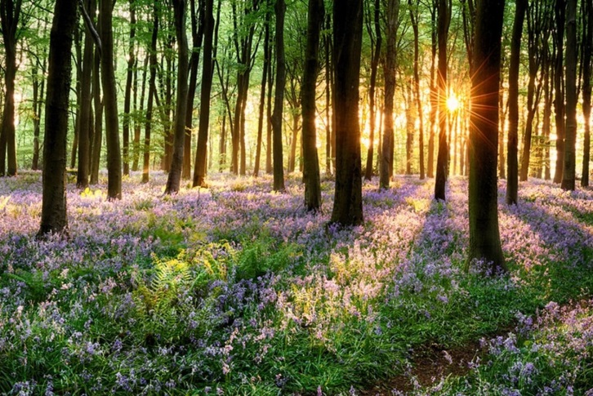
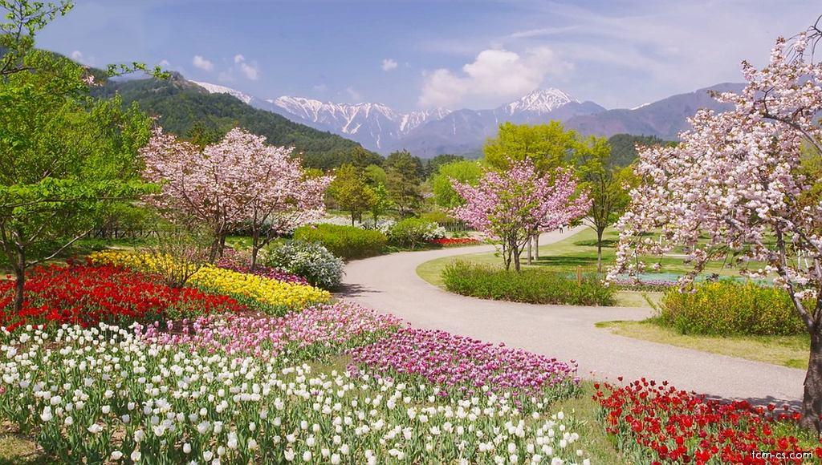
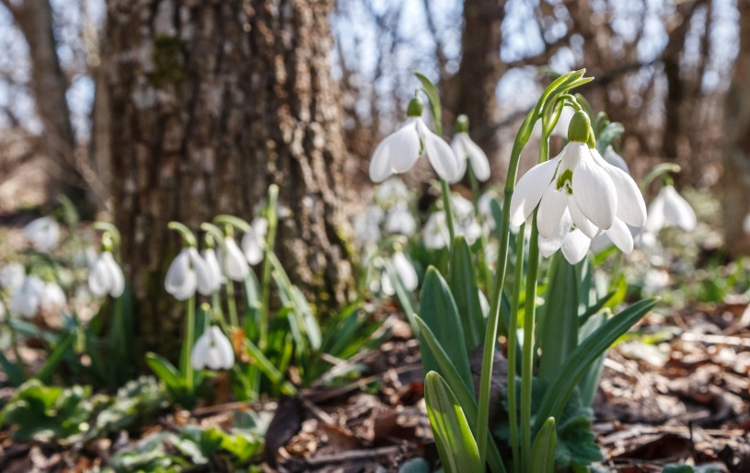
kVĚT
Okrasou kvetoucích rostlin
Nejčastěji kvetou rostliny na jaře.
Květy se liší barvou, tvarem i vůní.

Slide 14
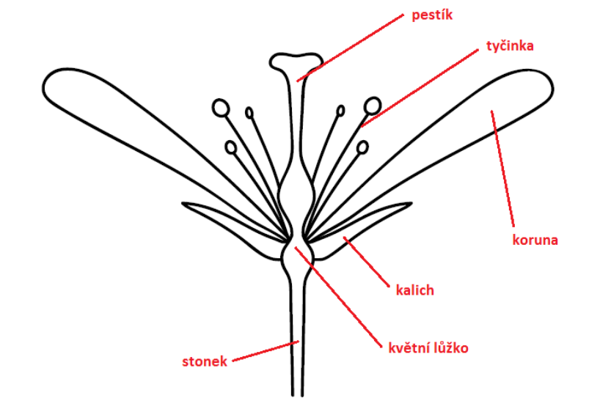
K čemu květy slouží? Části květu
k rozmnožování rostlin tvorba semínka
PESTÍK = samičí
část květu
TYČINKA =
samčí část
květu

Slide 15
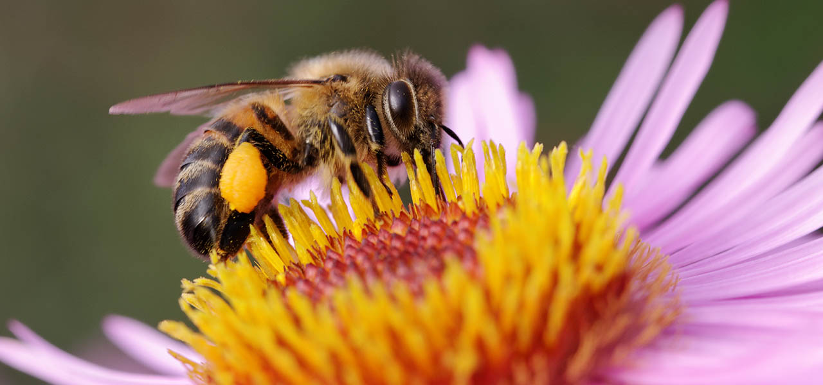
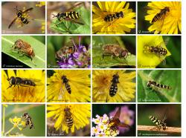
Kdo opyluje?
Velké, silně vonící zbarvené modře, žlutě a bíle…
…včely, vosy, pestřenky

Slide 16
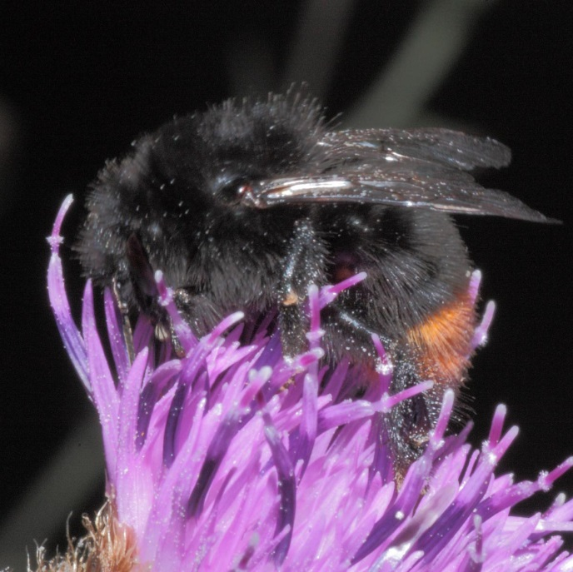
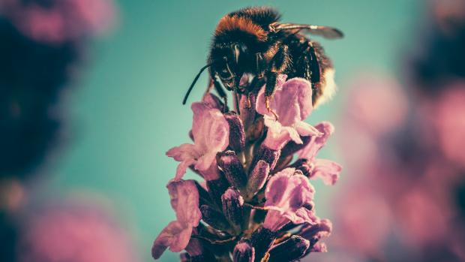
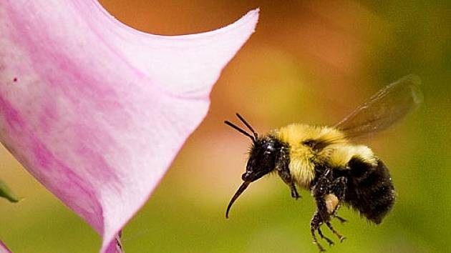
Kdo opyluje?
květy s hlubokými kalichy…
…čmeláci

Slide 17
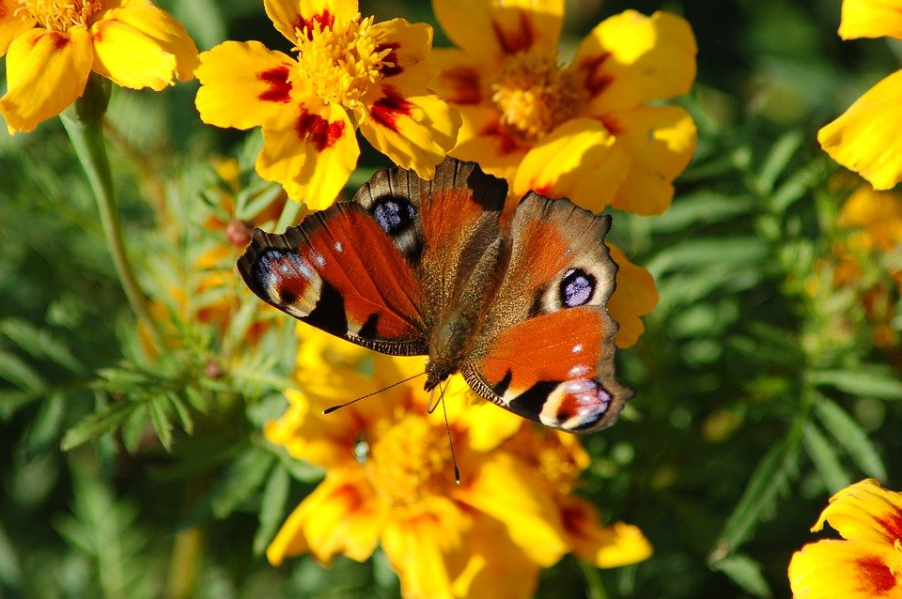
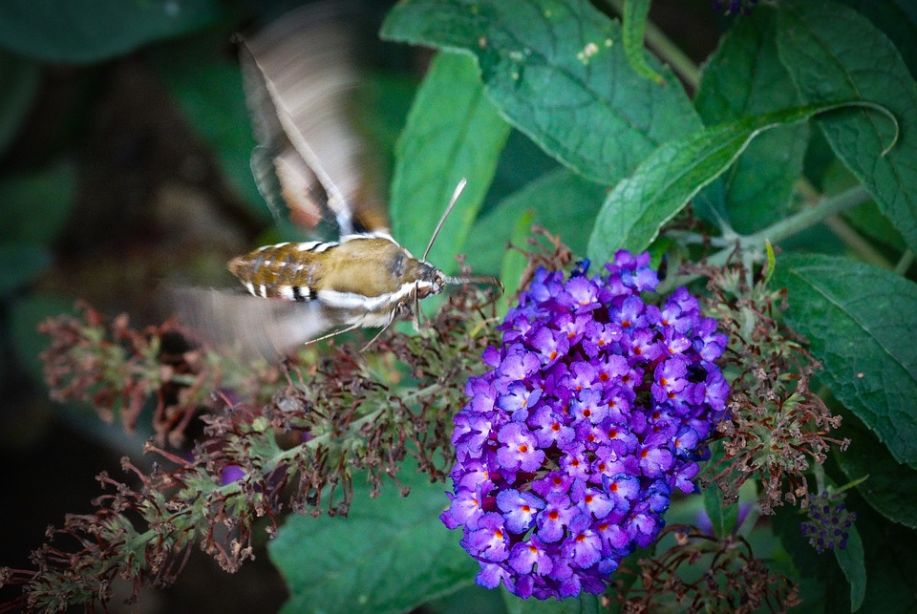
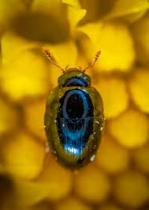
Kdo opyluje?
žluté květy…brouci
pestrobarevné květy…motýli
Ale i noční hmyz opyluje

